Slide 1
第3章 数据的编辑与格式化
本章要点：
  3.1 数据的编辑
  3.2 设置单元格格式
  3.3 条件格式化
  3.4 复制和删除格式
  3.5 页面布局和打印设置

Slide 2
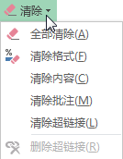
3.1 数据的编辑
修改单元格的内容
  键入数据，按Enter键或Tab键
  双击单元格
  单击单元格，按F2键进入单元格编辑状态
  单击单元格，然后定位到编辑栏
清除单元格的内容
  Delete或Backspace键
  右击单元格或区域，执行快捷菜单“清除内容”命令
  “开始”|“编辑”|“清除”按钮，执行其中的“全部清除”、“清除格式”、“清除内容”、“清除批注”、“清除超链接”、“删除超链接”命令

Slide 3
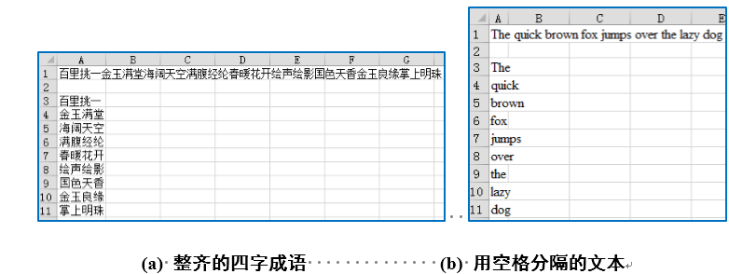
单元格数据的分行处理
“开始”|“编辑”|“填充”|“两端对齐”命令

Slide 4
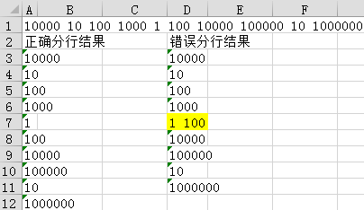
【例3-1】单元格数据的分行示例
打开“fl3-1分行.xlsx”，将A1单元格中的内容“10000 10 100 1000 1 100 10000 100000 10 1000000”分散填充到各行

Slide 5
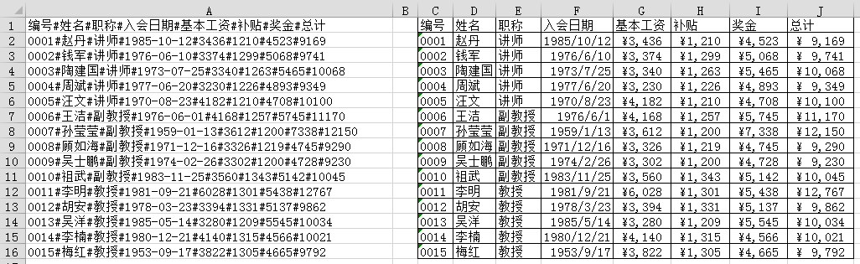
单元格数据的分列处理
“数据”|“数据工具”|“分列”按钮
【例3-2】单元格数据的分列示例。打开“fl3-2分列.xlsx”，将A1单元格中的职工编号、姓名、职称、入会日期、基本工资、补贴、奖金和总计信息分别填充到C~J列

Slide 6
多列数据合并成一列
通过“剪贴板”任务窗格
或者使用“&”运算符
或者使用CONCATENATE函数
或者使用Excel 2013的快速填充功能

Slide 7
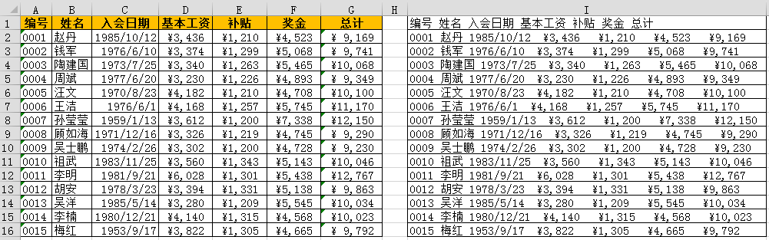
【例3-3】多列数据合并成一列
打开“fl3-3单元格列合并-素材.xlsx”，将A列~G列数据区域中的职工编号、姓名、入会日期、基本工资、补贴、奖金和总计信息合并到I列。要求保留入会日期以及基本工资、补贴、奖金和总计信息的原始格式

Slide 8

多行数据合并成一行
“开始”|“编辑”|“填充”|“两端对齐”
【例3-4】多行数据合并成一行示例。打开“fl3-4单元格行合并.xlsx”，将A2:A16数据区域中的姓名合并到A2单元格中

Slide 9
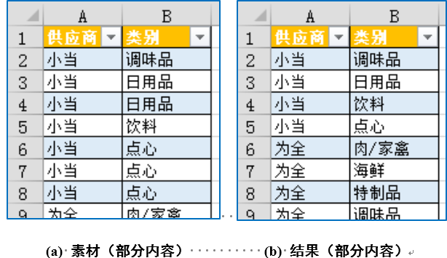
删除重复的行
“数据”|“数据工具”|“删除重复项”按钮
“表格工具”|“设计”|“删除重复项”按钮
【例3-5】删除重复的行示例。打开“fl3-5删除重复项.xlsx”，删除Excel表格（位于A1:B40单元格区域）中重复的行内容

Slide 10
设置单元格格式-字体
“开始”|“字体”组的各命令按钮，对所选单元格或区域进行字体、字号、加粗、倾斜、下划线、字体颜色等设置
或者，右击，执行快捷菜单 “设置单元格格式”命令
或者单击“字体”组右下角“对话框启动器”按钮，“设置单元格格式”对话框|“字体”选项卡

Slide 11
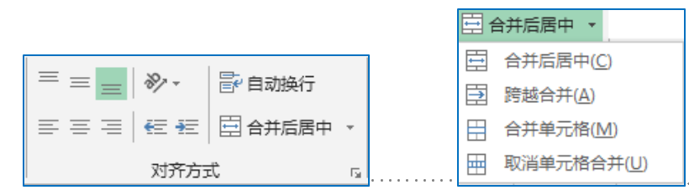
设置单元格格式-对齐
“开始”|“对齐方式”组的各命令按钮
或者，右击，执行快捷菜单 “设置单元格格式”命令
或者单击“对齐方式”组右下角“对话框启动器”按钮，打开“设置单元格格式”对话框，在“对齐”选项卡设置对齐方式

Slide 12
设置单元格格式-数字和日期格式
“开始”|“数字”组的各命令按钮
或者，右击，执行快捷菜单 “设置单元格格式”命令
或者单击“数字”组右下角“对话框启动器”按钮，打开“设置单元格格式”对话框，在“数字”选项卡中设置数字格式
表3-1 数字格式的含义

Slide 13
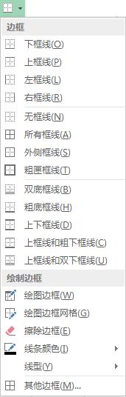
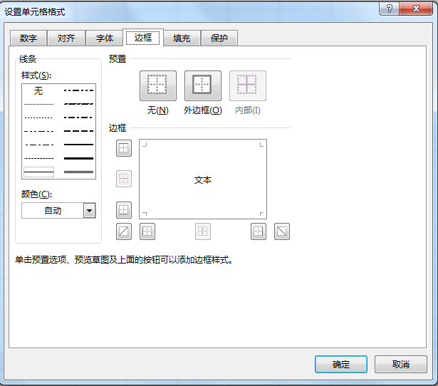
设置单元格格式-边框
“开始”|“字体”组的边框按钮
或者右击，执行快捷菜单中 “设置单元格格式”命令，打开“设置单元格格式”对话框，在“边框”选项卡中设置边框格式

Slide 14
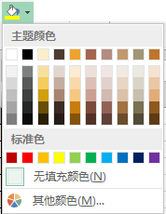
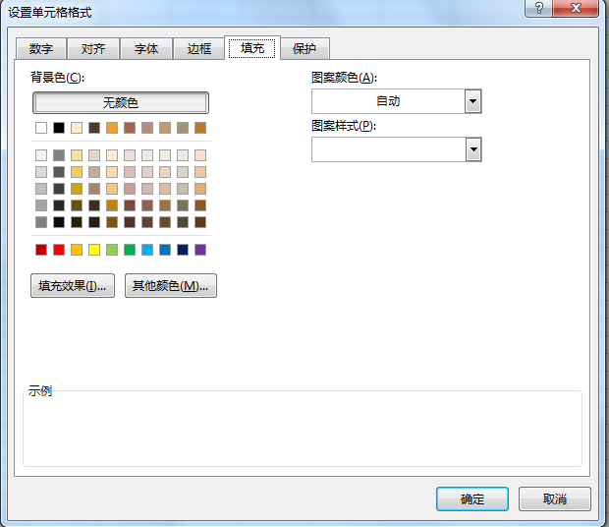
设置单元格格式-填充
“开始”选项卡上“字体”组的填充颜色按钮
或者右击，执行快捷菜单中“设置单元格格式”命令，打开“设置单元格格式”对话框，在“填充”选项卡中设置背景色、填充效果、图案颜色、图案样式等填充格式

Slide 15
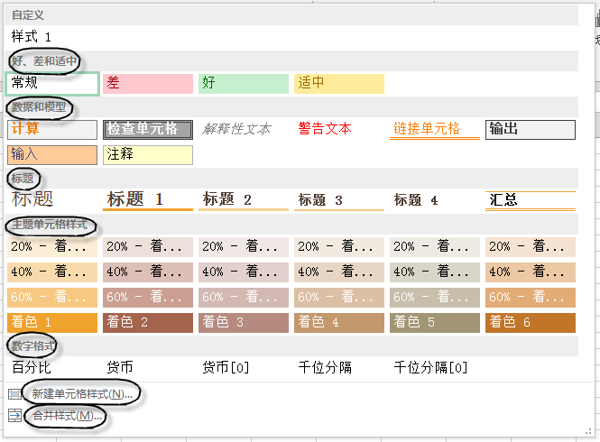

单元格样式
“开始”选项卡上“样式”组的“单元格样式”

Slide 16
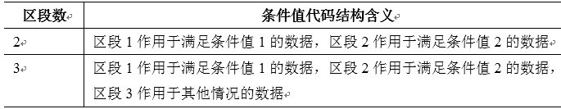
自定义数字格式（1）
自定义格式代码组成结构
  例如，成绩不低于90分时显示“优秀”，低于90分且不低于60分时显示“合格”，低于60分时显示“不合格”
    [>=90]"优秀";[>=60]"合格";"不合格“
  表3-2 不足4个区段的条件值代码结构含义

Slide 17
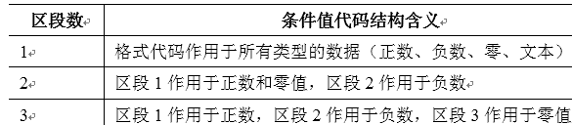
自定义数字格式（2）
自定义格式代码的组成简化结构
表3-3 简化的自定义格式代码结构含义
  正数和0显示为绿色并且带+号，负数显示为红色并且带-号
    [绿色]+0;[红色]-0

Slide 18
自定义数字格式（3）
单元格格式代码
  表3-4 单元格数字格式代码及含义
Excel颜色索引
  表3-5 Excel颜色索引对照表

Slide 19
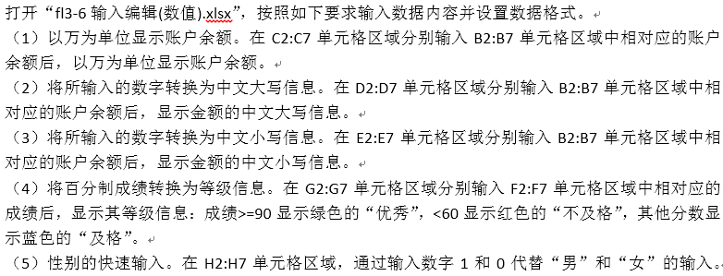
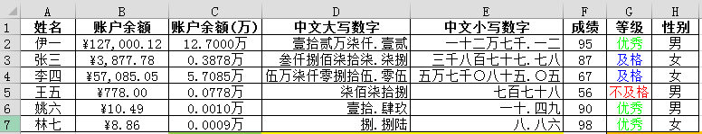
【例3-6】数值数据的输入

Slide 20
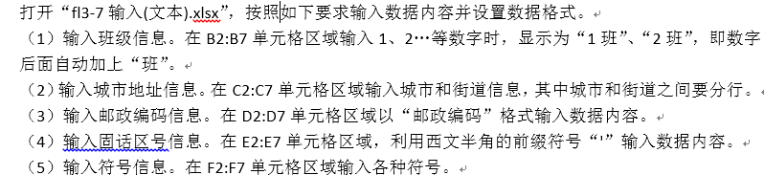
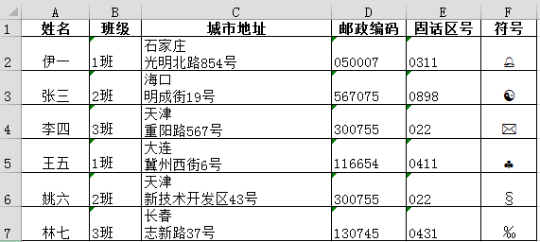
【例3-7】文本数据的输入和编辑

Slide 21
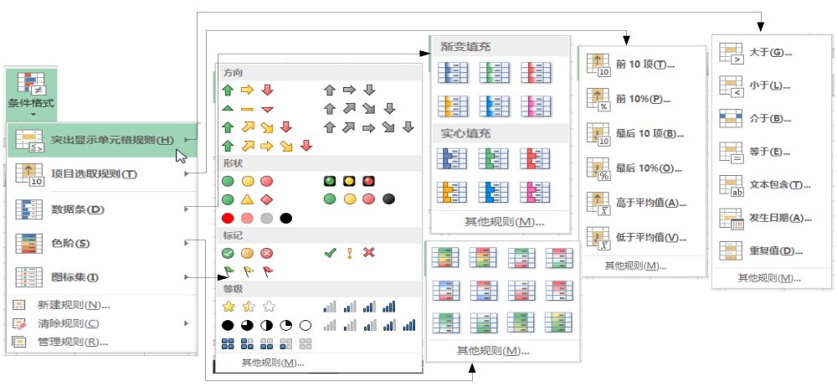
3.3 条件格式化
设置条件格式
  “开始”|“样式”|“条件格式”|“突出显示单元格规则”、“项目选取规则”、“数据条”、“色阶”以及“图标集”各命令

Slide 22
新建条件格式
（1）执行“开始”选项卡上“样式”组中的“条件格式”|“突出显示单元格规则”、“项目选取规则”、“数据条”、“色阶”以及“图标集”各命令中的“其他规则”命令新建条件格式规则
（2）执行“开始”选项卡上“样式”组中的“条件格式”|“新建规则”命令
（3）执行“开始”选项卡上“样式”组中的“条件格式”|“管理规则”命令，在随后弹出的“条件格式规则管理器”对话框中，单击“新建规则”命令按钮

Slide 23
删除条件格式
（1）执行“开始”选项卡上“样式”组中的“条件格式”|“删除规则”命令，可以清除所选单元格，或者整个工作表，或者所选Excel表格，或者所选数据透视表的规则
（2）在“条件格式规则管理器”对话框中，选中不再需要的条件规则，单击“删除规则”命令按钮

Slide 24
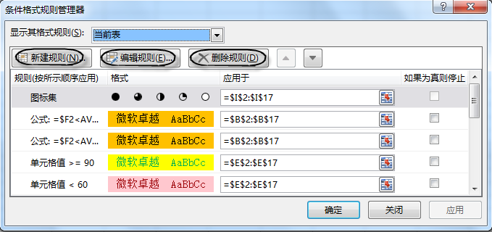
管理条件格式
“开始”选项卡上“样式”组中的“条件格式”|“管理规则”命令

Slide 25
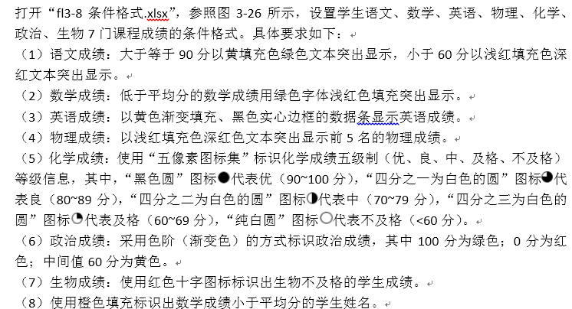
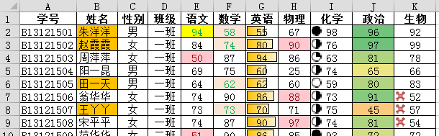
【例3-8】条件格式化示例

Slide 26
复制和删除格式
复制格式
  （1） “开始”|“剪贴板”组的“格式刷”按钮
  （2）选择源区域复制后，在目标区域右击，选择“粘贴选项”中的“格式”按钮
  （3）选择源区域复制后，在目标区域右击，执行“选择性粘贴”命令，在弹出的对话框中选择“格式”选项
删除格式
  “开始”|“编辑”|“清除”|“清除格式”命令

Slide 27
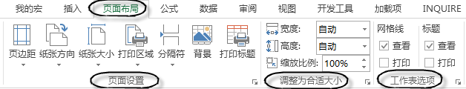
3.5 页面布局和打印设置（1）
常用页面设置
  “页面布局”选项卡中，执行“页面设置”、“调整为合适大小”和“工作表选项”组中的各命令选项

Slide 28
3.5 页面布局和打印设置（2）
纸张大小、纸张方向、页边距设置
缩放比例以适应纸张大小
网格线和行号列标的显示与打印
打印标题
批注的打印设置

Slide 29
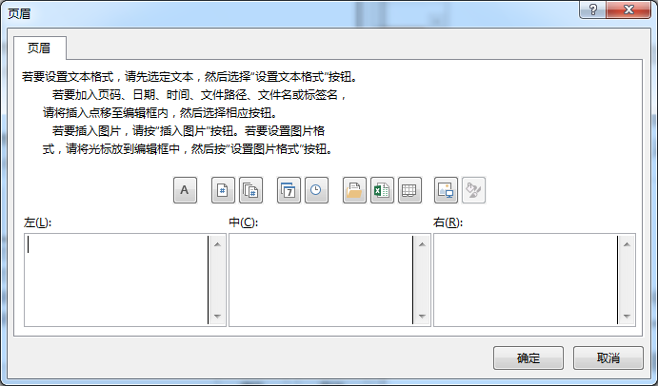
页眉和页脚
页眉和页脚可包含页码、日期、文件名以及工作表名称等信息。页眉和页脚在普通视图中不显示，仅在页面布局视图中显示，且包括在打印中

Slide 30
打印区域、换页和打印顺序
设置打印区域
  选择要打印的区域， “页面布局”选项卡|“页面设置”|“打印区域”|“设定打印区域”命令
设置换页位置
  “页面布局”选项卡|“页面设置”|“分隔符”|“插入分页符”命令，插入换页符
  “页面设置”|“分隔符”|“删除分页符”命令，可删除分页符
设置打印顺序
  “页面设置（工作表）”对话框中，可选择打印顺序选项，包括：先列后行、先行后列

Slide 31
拷贝页面设置到其它工作表
选择源工作表
借助Ctrl+鼠标左键加选目标工作表
打开“页面设置”对话框
拷贝页面设置。单击“页面设置”对话框的“确定”按钮，所有选择工作表具有相同的页面设置

Slide 32
工作簿视图和自定义工作簿视图
三种视图模式：“普通视图”、“页面布局视图”和“分页预览视图”
  底部视图切换按钮 进行切换
  “视图”|“工作簿视图”组中的命令按钮切换
普通视图
  Excel新工作表默认视图，常用的数据处理
分页预览视图
  显示打印分页线，确定打印分页是否合理
页面布局视图
  显示页面打印实际布局，包括分页、页眉和页脚等

Slide 33
自定义视图
创建自定义视图的步骤
  设置工作表的页面布局和打印设置选项
  打开“视图管理器”对话框
  创建自定义视图
应用自定义视图的操作步骤
  选择1个或多个工作表
  打开“视图管理器”对话框
  应用自定义视图

Slide 34
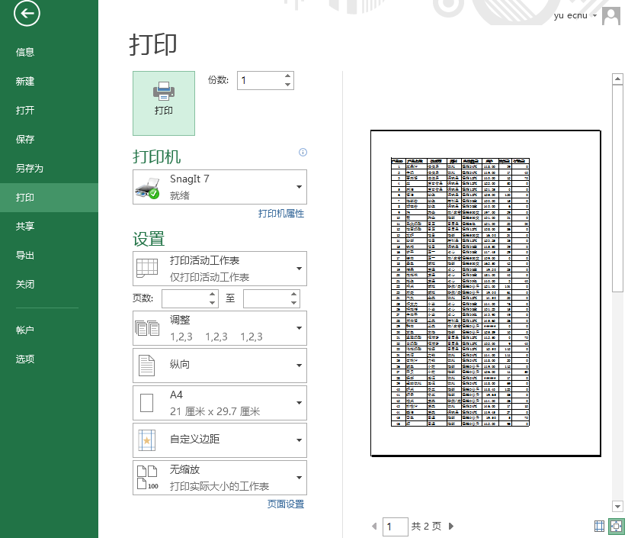
打印预览和打印

Slide 35
实验和习题
实验2 数据的编辑与格式化
第3章 习题
  单选题
  填空题
  思考题

Slide 36
实验2 数据的编辑与格式化
实验目的
  单元格数据的分行
  单元格数据的分列
  多列数据合并成一列
  多行数据合并成一行
  删除重复的行
  数值数据的输入和编辑
  文本数据的输入和编辑
  日期和时间数据的输入和编辑
  条件格式化

Slide 37
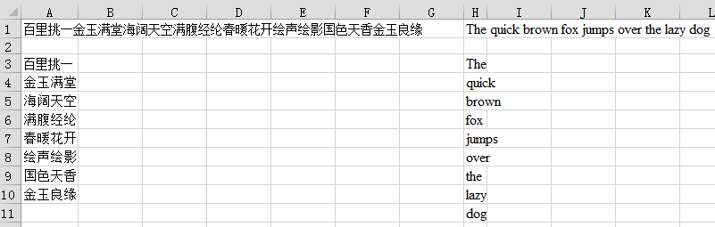
实验2-1 单元格数据的分行
【实验要求】打开“sy2-1分行.xlsx”，分别将A1单元格中的内容“百里挑一金玉满堂海阔天空满腹经纶春暖花开绘声绘影国色天香金玉良缘”以及H1单元格中的内容“The quick brown fox jumps over the lazy dog”分散填充到各行

Slide 38
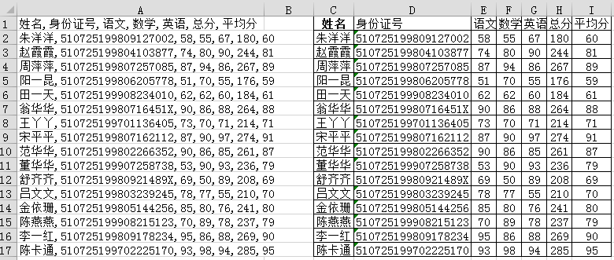
实验2-2 单元格数据的分列
【实验要求】打开“sy2-2分列.xlsx”，将A1单元格中的学生姓名、身份证号、语文、数学、英语、总分和平均分信息分别填充到C~I列

Slide 39
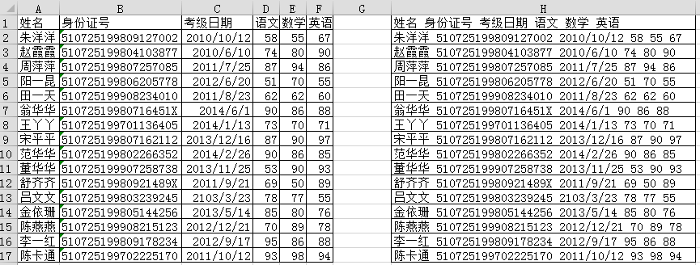
实验2-3 多列数据合并成一列
【实验要求】打开“sy2-3单元格列合并.xlsx”，将A列~F列数据区域中的学生姓名、身份证号、考级日期、语文、数学和英语信息合并到I列。要求保留考级日期的原始格式

Slide 40
实验2-4 多行数据合并成一行
【实验要求】打开“sy2-4单元格行合并.xlsx”，分别将A2:A9数据区域中的成语合并到A2单元格、C2:C10数据区域中的单词合并到C2单元格中

Slide 41
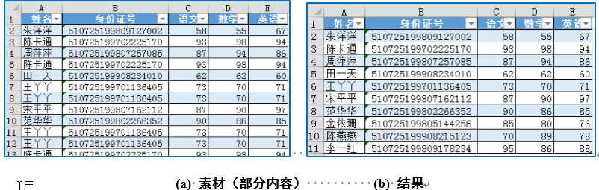
实验2-5 删除重复的行
【实验要求】打开“sy2-5删除重复项.xlsx”，利用两种不同的方法，删除Excel表格（位于A1:E17数据区域）中重复的行内容

Slide 42
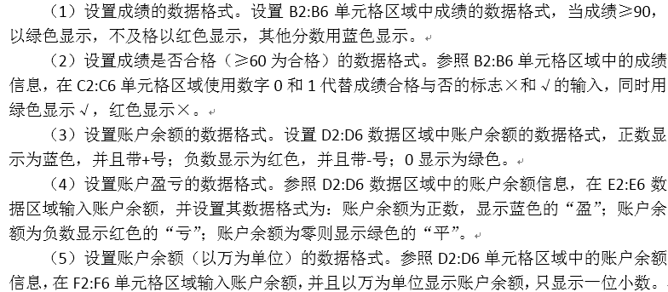
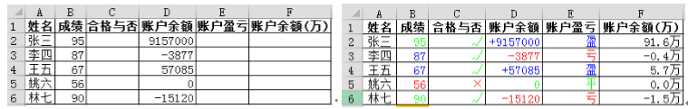
实验2-6 数值数据的格式化
【实验要求】打开“sy2-6输入编辑(数值).xlsx”，按照如下要求输入数据内容并设置数据格式

Slide 43
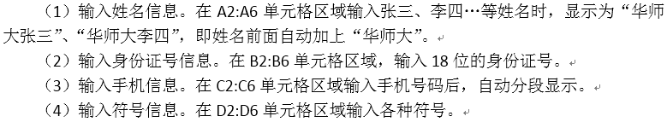
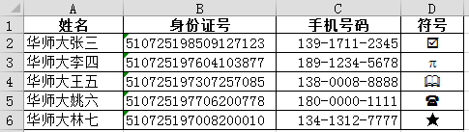
实验2-7 文本数据的格式化
【实验要求】打开“sy2-7输入编辑(文本).xlsx”，参照图2-8所示，按照如下要求输入数据内容并设置数据格式

Slide 44
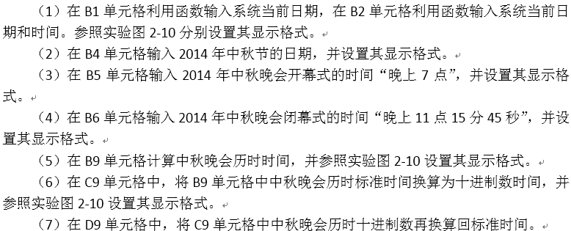
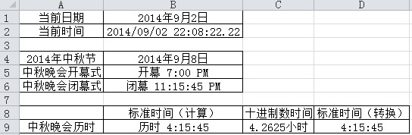
实验2-8 日期时间数据的格式化
【实验要求】打开“sy2-8输入编辑(日期时间).xlsx”，按照如下要求输入数据内容并设置数据格式。假设当前日期为2014年9月2日，当前时间为22:08:22.22。实验时请以系统真实的日期和时间为准

Slide 45
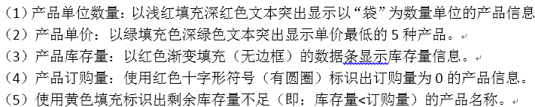
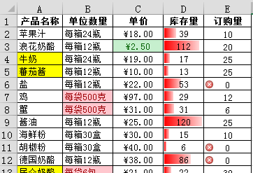
实验2-9 条件格式化（1）
【实验要求】打开“sy2-9条件格式(产品).xlsx”，设置产品单位数量、单价、库存量、订购量的条件格式

Slide 46
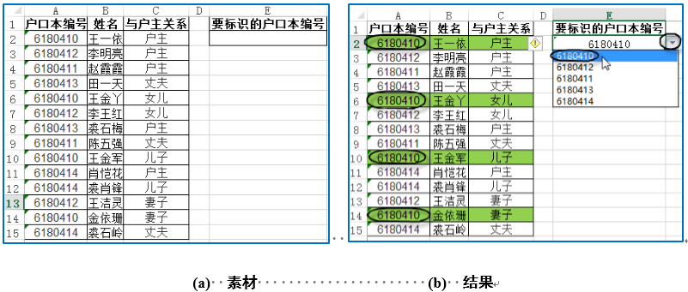
实验2-10 条件格式化（2）
【实验要求】打开“sy2-10条件格式(户口).xlsx”，参照实验图2-14所示，当在“要标识的户口本编号”中利用下拉列表选择户口本编号时，将以浅绿色填充自动标识出同一户口簿中的人员信息

